Slide 1
Выполнила: студентка 3 го курса специальности биотехнологии инкогнито)))
Проверила:……..
Этапы работы по созданию клеточных технологии для получения экономический важных веществ.

Slide 2
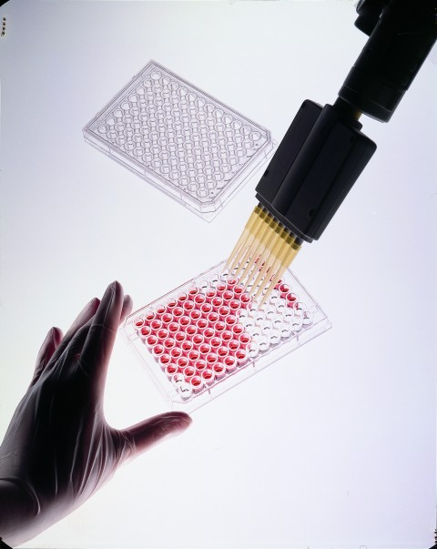
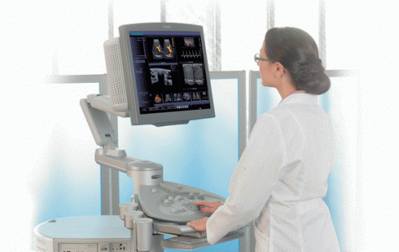
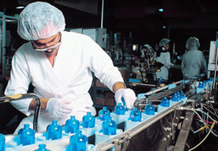
Клеточные технологий

Slide 3
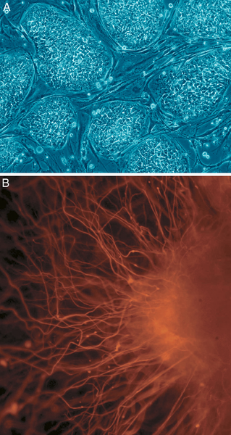
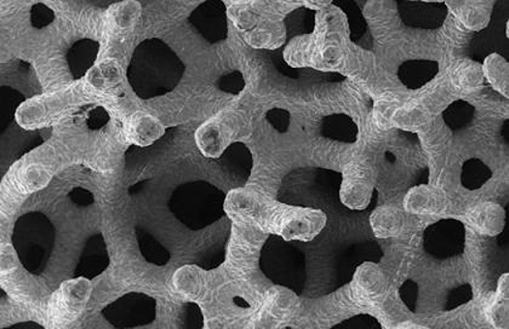
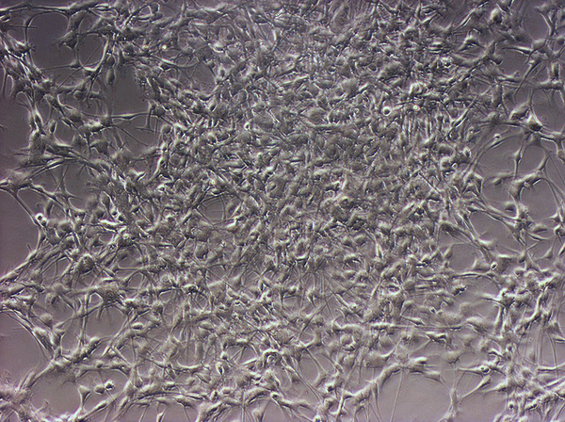
Стволовые клетки
Эмбриональные стволовые клетки
Почти заполненный монослой культуры нервных стволовых клеток на чашке Петри

Slide 4
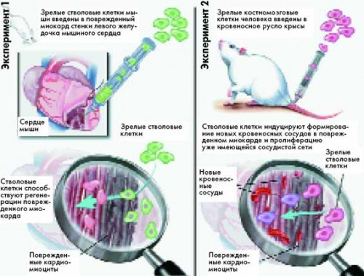
Стволовые клетки

Slide 5
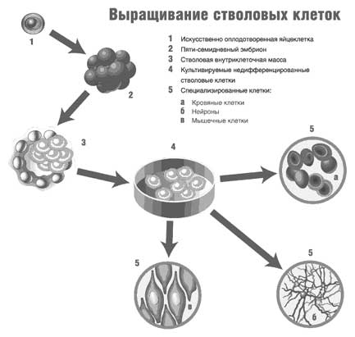
Выращивание стволовых клеток

Slide 6
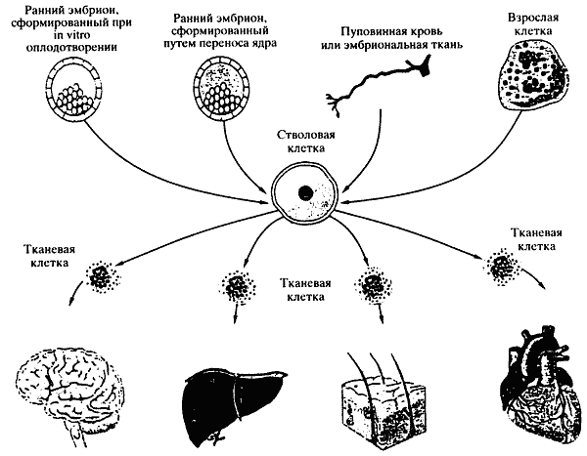
Получение и деффиренцация стволовых клеток

Slide 7
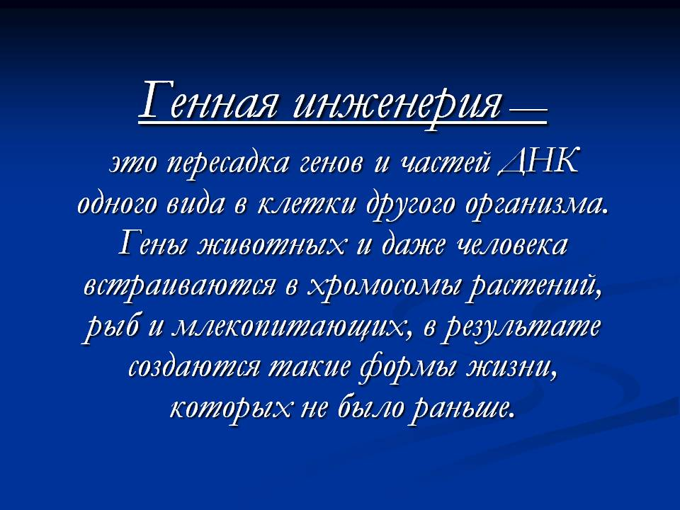
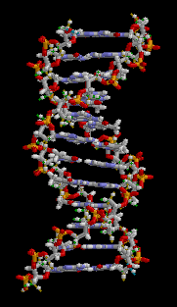

Генная инженерия.
Рекомбинантное Днк

Slide 8
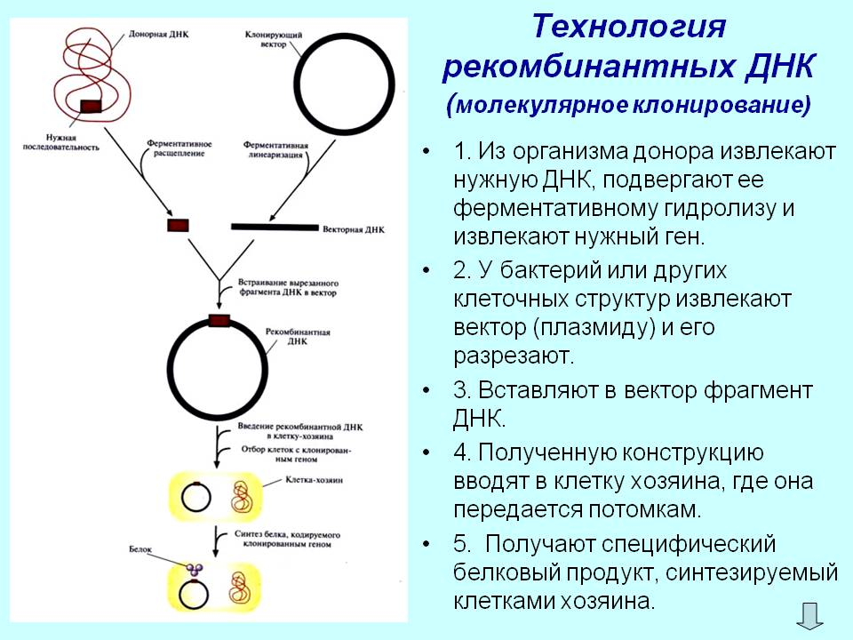
Технология рекомбинантных Днк.

Slide 9
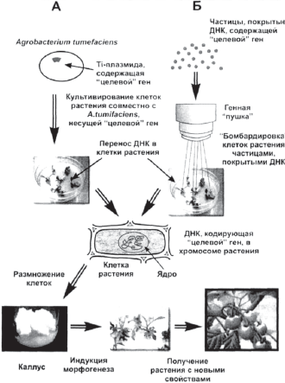
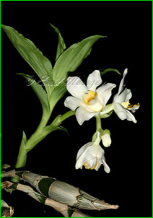
Генно-инжинерная технология

Slide 10
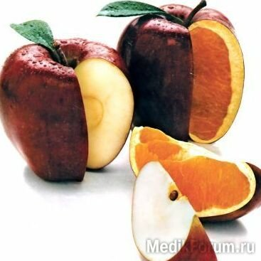
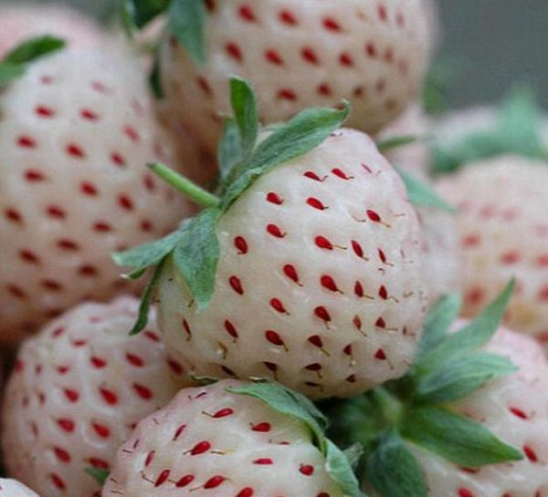
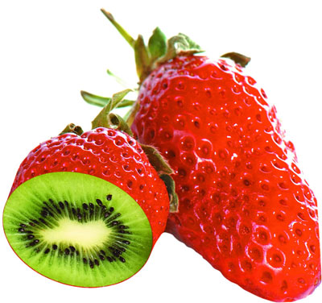
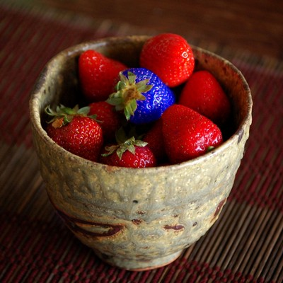
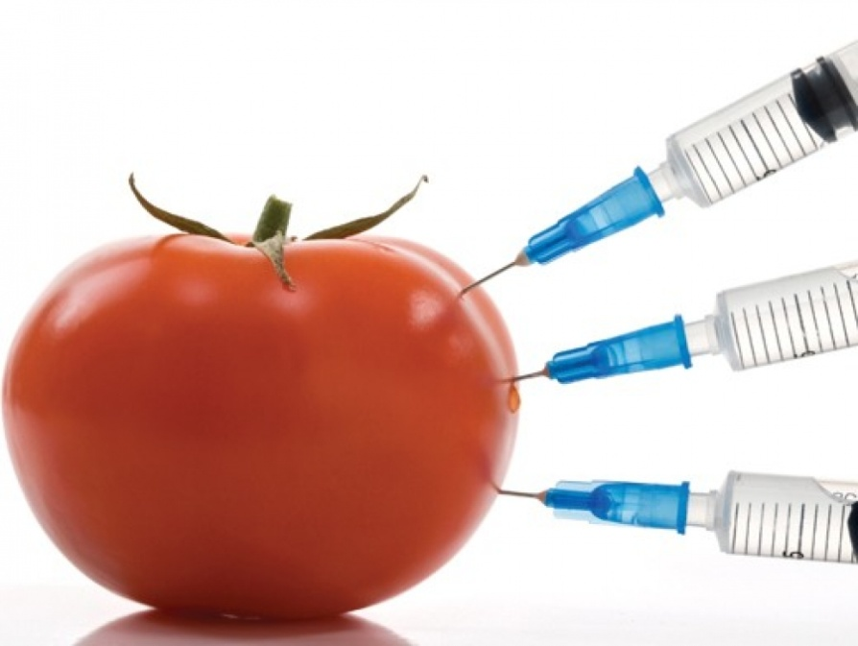
Трансгенные продукты

Slide 11
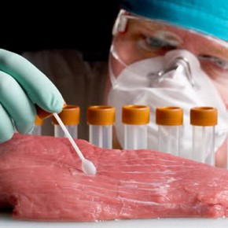
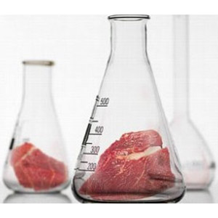
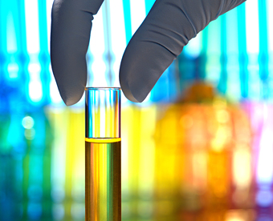
Культивирование мяса или «мясо из пробирки»
Мясо из пробирки, также известное как культивируемое мясо или искусственное мясо — это мясо, которое никогда не было частью живущего, полноценного животного. В нескольких современных исследовательских проектах пытаются выращивать мясо в пробирке экспериментально, хотя пока что до производства культивируемого мяса для общественного потребления дело не дошло. На первом этапе скорее всего будет производиться мясной фарш, а долгосрочной целью является выращивание полноценной культивированной мышечной ткани. Потенциально мышечную ткань любого животного можно выращивать в пробирке.

Slide 12
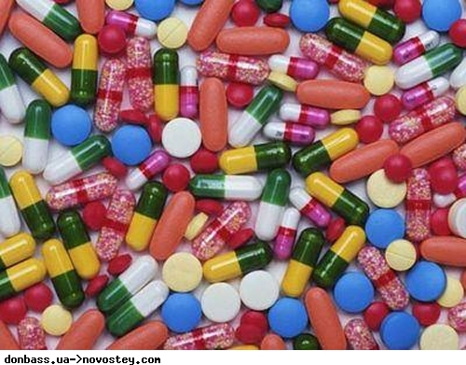

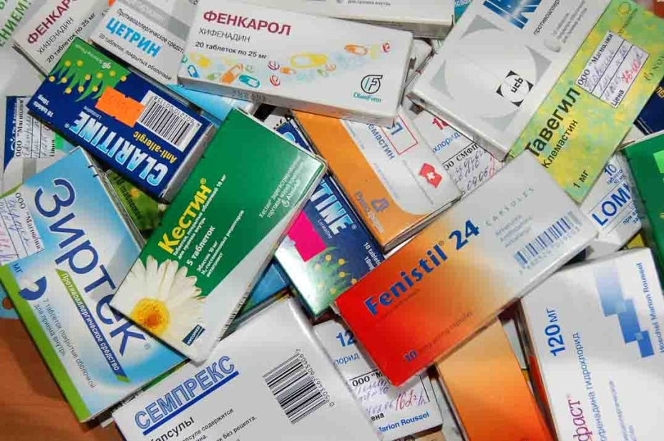

Лекарственные препараты

Slide 13
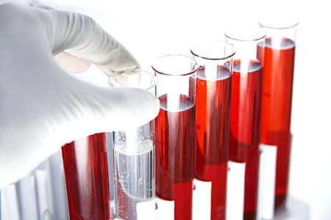

От «биотехнологии» к «биоэкономике»
Исходя из вышесказанного, можно сделать вывод о том, что передовые биотехнологии способны играть существенную роль в улучшении качества жизни и здоровья человека, обеспечении экономического и социального роста государств (особенно в развивающихся странах).
С помощью биотехнологии могут быть получены новые диагностические средства, вакцины и лекарственные препараты. Биотехнология может помочь в увеличении урожайности основных злаковых культур, что особенно актуально в связи с ростом численности населения Земли. Во многих странах, где большие объёмы биомассы не используются или используются не полностью, биотехнология могла бы предложить способы их превращения в ценные продукты, а также переработки с использованием биотехнологических методов для производства различных видов биотоплива.

Slide 14
Спасибо за внимание! )))

